Slide 1
Ruuan reitti Suomalaisen ruoan viikko kouluissa 2025

Slide 2
Ruuan reitti
Ruuan reittiin kuuluu monia vaiheita ja osaavia ammattilaisia
Osaatko nimetä jonkun ammatin?
Reitti kulkee maatiloilta meidän lautasillemme, väliin mahtuvat kuljetukset, elintarviketeollisuus ja kaupat

Slide 3
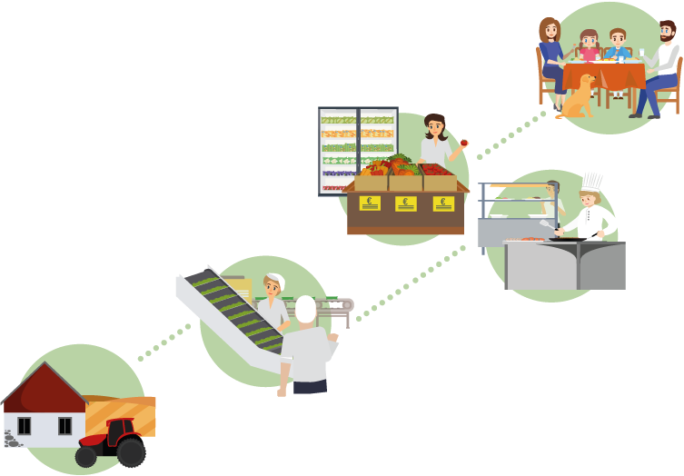
Pohdintatehtävä
Kotikeittiö
Pohtikaa kuvien avulla ruuan reittiä pellolta pöytään. Voitte pohtia aihetta yhden itselle tutun ruoka-aineen (esim. peruna, kaura) näkökulmasta. Valitkaa vaikkapa, jokin ruoka, jota on tänään tarjolla koulun ruokalassa
Missä ruoka-aine kasvaa?
Mitä tuotteita ruoka-aineesta valmistetaan?
Missä ruoka-ainetta myydään?
Mitä ruokia ruoka-aineesta voi valmistaa?
Kauppa
Maatila
Ravintola
Ruokatehdas

Slide 4
Suomalainen ruokaketju
Tiedätkö millainen on suomalainen ruokaketju? (ruotsinkielinen tekstitys)

Slide 5
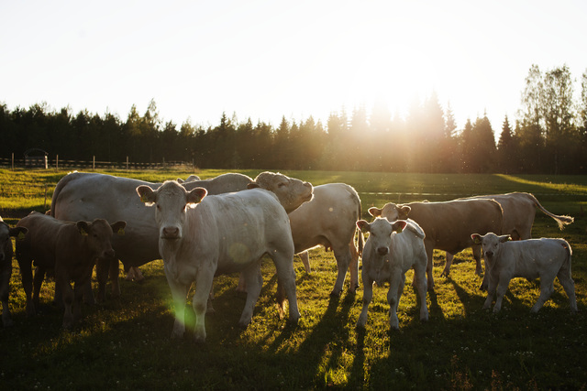
Ruuan reitti – video ja tehtäviä
Valitkaa Ruuan reitti, johon haluatte tutustua tarkemmin videon avulla: Ruuan reitti – Ruokatieto

